Slide 1






















PRODUCT
互联网产品发布与运营
8-2 互联网产品运营
主讲人：马胜铭
时间：2026年
Notes:
1.1标题命名要求
微课PPT标题命名：知识点名称
教学PPT标题命名：教学任务名称（几个知识点合成是一个任务）
1.2文字要求
字体大小：思源宋体 CN Heavy、36-48号字、白色、单倍行距

Slide 2








01
运营核心与商业模式
商业模式验证与创新，构建正向循环
02
活动全周期运营
策划、执行与复盘，打造爆款活动
03
用户增长与全周期管理
增长模型应用，全生命周期精细化运营
04
社区与数据驱动运营
生态构建与维护，数据驱动决策优化
Notes:
字体大小：思源宋体 CN SemiBold、22号字、白色、行距固定不要更改
如微课内容仅一个时则不需要添加目录页，反之多个内容需添加

Slide 3
运营核心与商业模式
互联网产品运营
01
Notes:
左上角标题文字:思源黑体 CN Regular、24号字、灰色（R127\G127\B127）
目录标题文字：思源宋体 CN Heavy、36-44号字、1.5倍行距、蓝色（R67\G113\B194）
二级目录可选择性添加，如不需要无需添加

Slide 4







运营核心与商业模式
互联网产品运营核心
1. 用户获取
Acquisition
通过渠道投放与内容营销，精准触达目标人群，引入流量。
5. 推荐
Referral
设计激励机制促进口碑传播，利用社交裂变实现低成本获客。
2. 用户激活
Activation
引导用户完成关键行为，创造产品 “Aha时刻”，实现有效转化。
以用户为中心
USER CENTRIC
连接产品与市场驱动正向循环
4. 变现
Revenue
通过增值服务、广告或电商，挖掘商业价值，实现高效转化。
3. 用户留存
Retention
搭建会员体系与社群运营，提升用户粘性，延长生命周期。
Notes:
首行标题：字体思源宋体 CN Heavy、28号字、蓝色（R0\G0\B102）
一级标题：字体思源黑体 CN Medium、22号字、黑色
二级标题：字体思源黑体 CN Medium、18号字、灰色（R118\G113\B113）
正文内容：字体思源黑体 CN Normal、16-18号字、黑色
忌满屏都是文字，应适当概括、修饰点缀或配图
所有段落行间距为多倍行距1.5，大段文字（超过三整行）叙述时首行缩进2字符
按中文习惯控制收尾字符。标点不得在一行字的开头，公式、字符串不得跨行断开--按中文习惯控制收尾字符
两端对齐，参考模板，段前段后均为0
以上要求均以在模板内进行设置，切勿更改模板。
注意：所有展示内容须在参考线内（红框内）展示，不可出边界。

Slide 5









运营核心与商业模式
商业模式验证两大方法
方法一：MVP 最小可行产品测试
通过开发最小功能的版本来验证核心商业假设，以最低成本获取市场反馈。
案例：Buffer利用单页网站测试用户付费意愿。
方法二：关键数据指标验证
依据客观数据评估商业模式的健康度，核心关注付费转化率，通常标准在 3%~5% 之间为合理区间。
验证通过标准
当 LTV (用户价值) 显著大于 CAC (获客成本) 时，商业模式成立。
核心健康值：LTV / CAC > 3
确保用户终身价值 (LTV) 至少是获客成本 (CAC) 的3倍，这是判断商业模式是否具备可持续盈利能力的关键红线。
Notes:
首行标题：字体思源宋体 CN Heavy、28号字、蓝色（R0\G0\B102）
一级标题：字体思源黑体 CN Medium、22号字、黑色
二级标题：字体思源黑体 CN Medium、18号字、灰色（R118\G113\B113）
正文内容：字体思源黑体 CN Normal、16-18号字、黑色
忌满屏都是文字，应适当概括、修饰点缀或配图
所有段落行间距为多倍行距1.5，大段文字（超过三整行）叙述时首行缩进2字符
按中文习惯控制收尾字符。标点不得在一行字的开头，公式、字符串不得跨行断开--按中文习惯控制收尾字符
两端对齐，参考模板，段前段后均为0
以上要求均以在模板内进行设置，切勿更改模板。
注意：所有展示内容须在参考线内（红框内）展示，不可出边界。

Slide 6









运营核心与商业模式
商业模式创新趋势
AI驱动商业模式重构
跨境融合两大新模式
智能推荐变现
Netflix 利用算法精准推荐提升内容回报率，付费会员突破 3亿。
SaaS + 跨境电商
领星ERP 整合供应链数据，助力企业通关效率提升50%以上。
AI服务订阅
Notion AI 通过嵌入式AI助手服务，显著提升用户ARPU值与粘性。
新兴市场本地化
TikTok Shop 深耕印尼市场，通过本地化运营实现高复购率增长。
Notes:
首行标题：字体思源宋体 CN Heavy、28号字、蓝色（R0\G0\B102）
一级标题：字体思源黑体 CN Medium、22号字、黑色
二级标题：字体思源黑体 CN Medium、18号字、灰色（R118\G113\B113）
正文内容：字体思源黑体 CN Normal、16-18号字、黑色
忌满屏都是文字，应适当概括、修饰点缀或配图
所有段落行间距为多倍行距1.5，大段文字（超过三整行）叙述时首行缩进2字符
按中文习惯控制收尾字符。标点不得在一行字的开头，公式、字符串不得跨行断开--按中文习惯控制收尾字符
两端对齐，参考模板，段前段后均为0
以上要求均以在模板内进行设置，切勿更改模板。
注意：所有展示内容须在参考线内（红框内）展示，不可出边界。

Slide 7
活动全周期运营
互联网产品运营
02
Notes:
左上角标题文字:思源黑体 CN Regular、24号字、灰色（R127\G127\B127）
目录标题文字：思源宋体 CN Heavy、36-44号字、1.5倍行距、蓝色（R67\G113\B194）
二级目录可选择性添加，如不需要无需添加

Slide 8








活动全周期运营
活动管理核心逻辑
初创期 Introduction Stage
低成本验证：通过MVP测试验证需求，招募种子用户，快速迭代产品功能。
核心逻辑
以 用户需求 为核心制定差异化策略
成长期 Growth Stage
裂变与扩张：利用拼团、邀请有礼等社交裂变手段，实现用户规模快速增长。
成熟期 Maturity Stage
留存与变现：开展会员日、跨界合作活动，提升LTV（生命周期价值）与活跃度。
衰退期 Decline Stage
唤醒与挽留：实施流失召回策略，通过积分清仓、回归礼包挖掘长尾价值。
Product Lifecycle Curve
Notes:
首行标题：字体思源宋体 CN Heavy、28号字、蓝色（R0\G0\B102）
一级标题：字体思源黑体 CN Medium、22号字、黑色
二级标题：字体思源黑体 CN Medium、18号字、灰色（R118\G113\B113）
正文内容：字体思源黑体 CN Normal、16-18号字、黑色
忌满屏都是文字，应适当概括、修饰点缀或配图
所有段落行间距为多倍行距1.5，大段文字（超过三整行）叙述时首行缩进2字符
按中文习惯控制收尾字符。标点不得在一行字的开头，公式、字符串不得跨行断开--按中文习惯控制收尾字符
两端对齐，参考模板，段前段后均为0
以上要求均以在模板内进行设置，切勿更改模板。
注意：所有展示内容须在参考线内（红框内）展示，不可出边界。

Slide 9






活动全周期运营
三大常见活动形式案例
裂变类活动
拼团 · 助力 · 邀请有礼
促销类活动
满减 · 秒杀 · 折扣
内容类活动
挑战赛 · 直播 · UGC
案例 掌门1对1
案例 瑞幸咖啡
案例 B站拜年祭
通过老用户邀请新用户赠送课程的裂变机制，实现低成本爆发式增长，30天内成功裂变30万新用户。
利用首杯免费、大额折扣券等高频促销手段快速占领市场，创下单月拉新120万用户的记录。
通过优质内容策划与直播互动，激发用户情感共鸣与传播，活动期间DAU提升80%。
Notes:
首行标题：字体思源宋体 CN Heavy、28号字、蓝色（R0\G0\B102）
一级标题：字体思源黑体 CN Medium、22号字、黑色
二级标题：字体思源黑体 CN Medium、18号字、灰色（R118\G113\B113）
正文内容：字体思源黑体 CN Normal、16-18号字、黑色
忌满屏都是文字，应适当概括、修饰点缀或配图
所有段落行间距为多倍行距1.5，大段文字（超过三整行）叙述时首行缩进2字符
按中文习惯控制收尾字符。标点不得在一行字的开头，公式、字符串不得跨行断开--按中文习惯控制收尾字符
两端对齐，参考模板，段前段后均为0
以上要求均以在模板内进行设置，切勿更改模板。
注意：所有展示内容须在参考线内（红框内）展示，不可出边界。

Slide 10
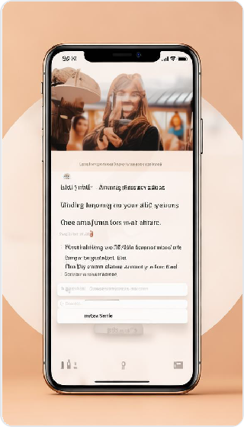




活动全周期运营
活动策划与规则设计要点
策划原则：目标拆解 SMART 模型
S
SPECIFIC
具体明确
M
MEASURABLE
可衡量
A
ATTAINABLE
可达成
R
RELEVANT
相关性
T
TIME-BOUND
有时限
规则设计核心要素
实操案例
简单易懂
降低用户认知门槛，规则描述不超过3句话，确保用户“秒懂”玩法。
拼多多“砍一刀”规则优化
针对用户对砍价进度不透明的不满，优化了进度条显示规则，明确展示小数点后位数。
62%
投诉率显著下降
即时反馈
操作后立即给予视觉或数值反馈（如进度条变化），增强用户掌控感。
规则透明化
Notes:
首行标题：字体思源宋体 CN Heavy、28号字、蓝色（R0\G0\B102）
一级标题：字体思源黑体 CN Medium、22号字、黑色
二级标题：字体思源黑体 CN Medium、18号字、灰色（R118\G113\B113）
正文内容：字体思源黑体 CN Normal、16-18号字、黑色
忌满屏都是文字，应适当概括、修饰点缀或配图
所有段落行间距为多倍行距1.5，大段文字（超过三整行）叙述时首行缩进2字符
按中文习惯控制收尾字符。标点不得在一行字的开头，公式、字符串不得跨行断开--按中文习惯控制收尾字符
两端对齐，参考模板，段前段后均为0
以上要求均以在模板内进行设置，切勿更改模板。
注意：所有展示内容须在参考线内（红框内）展示，不可出边界。

Slide 11
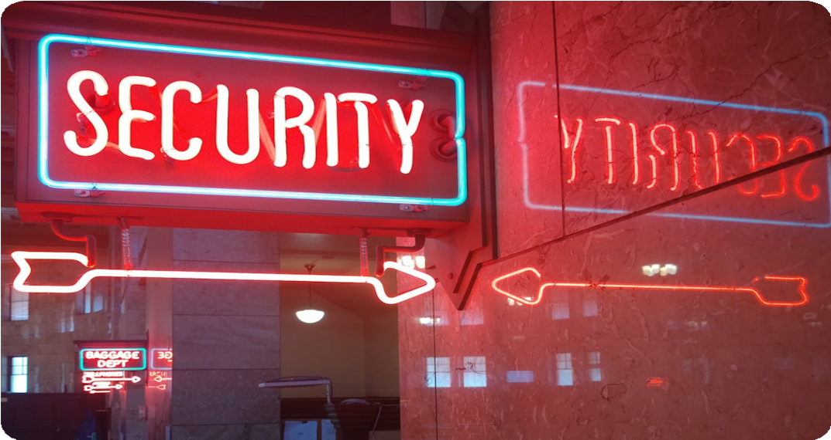






活动全周期运营
活动执行与风险控制
风险防御机制
预设应急方案，构建活动安全盾牌
执行核心要素
保障活动从策划到落地的关键执行步骤
预算与分工
明确每一笔预算流向，细化团队分工，落实每个环节的责任人，避免职责不清。
流量过载预案
服务器动态扩容，制定限流排队机制。
规则漏洞修补
建立防刷单风控拦截，实时监控异常数据。
资源保障
确保活动物料、技术支持平台及推广渠道等核心资源按时到位，防止临场缺失。
舆情风险应对
全网舆情监测，准备标准危机公关SOP预案。
Notes:
首行标题：字体思源宋体 CN Heavy、28号字、蓝色（R0\G0\B102）
一级标题：字体思源黑体 CN Medium、22号字、黑色
二级标题：字体思源黑体 CN Medium、18号字、灰色（R118\G113\B113）
正文内容：字体思源黑体 CN Normal、16-18号字、黑色
忌满屏都是文字，应适当概括、修饰点缀或配图
所有段落行间距为多倍行距1.5，大段文字（超过三整行）叙述时首行缩进2字符
按中文习惯控制收尾字符。标点不得在一行字的开头，公式、字符串不得跨行断开--按中文习惯控制收尾字符
两端对齐，参考模板，段前段后均为0
以上要求均以在模板内进行设置，切勿更改模板。
注意：所有展示内容须在参考线内（红框内）展示，不可出边界。

Slide 12











活动全周期运营
活动效果评估与复盘
三大核心评估指标
流量
曝光量 / PV / UV
转化
新增用户 / GMV
效率
ROI / LTV
数据复盘四步走
1
数据对比
环比/同比分析
2
归因分析
定位波动原因
3
经验沉淀
SOP化/案例库
ROI 提升
Notes:
首行标题：字体思源宋体 CN Heavy、28号字、蓝色（R0\G0\B102）
一级标题：字体思源黑体 CN Medium、22号字、黑色
二级标题：字体思源黑体 CN Medium、18号字、灰色（R118\G113\B113）
正文内容：字体思源黑体 CN Normal、16-18号字、黑色
忌满屏都是文字，应适当概括、修饰点缀或配图
所有段落行间距为多倍行距1.5，大段文字（超过三整行）叙述时首行缩进2字符
按中文习惯控制收尾字符。标点不得在一行字的开头，公式、字符串不得跨行断开--按中文习惯控制收尾字符
两端对齐，参考模板，段前段后均为0
以上要求均以在模板内进行设置，切勿更改模板。
注意：所有展示内容须在参考线内（红框内）展示，不可出边界。

Slide 13
用户增长与全周期
管理
互联网产品运营
03
Notes:
左上角标题文字:思源黑体 CN Regular、24号字、灰色（R127\G127\B127）
目录标题文字：思源宋体 CN Heavy、36-44号字、1.5倍行距、蓝色（R67\G113\B194）
二级目录可选择性添加，如不需要无需添加

Slide 14








用户增长与全周期管理
四大核心用户增长模型
AARRR 模型
海盗指标模型
覆盖从获客(Acquisition)到传播(Referral)的全周期漏斗。关注用户获取、激活、留存、变现与推荐五个环节，是经典的增长黑客模型。
RARRA 模型
留存优先模型
以留存(Retention)为根基，强调在存量时代通过优质体验带动激活与传播。突出口碑获客，相比AARRR更注重用户价值的长期沉淀。
RFM 分层体系
精细化运营
基于最近消费(Recency)、消费频率(Frequency)、消费金额(Monetary)三个维度对用户进行分层，实现差异化精准营销。
LTV 最大化
全生命周期价值
聚焦用户终身价值(Life Time Value)。通过提升留存率和复购率，挖掘用户全生命周期的商业潜力，追求长期利润最大化。
Notes:
首行标题：字体思源宋体 CN Heavy、28号字、蓝色（R0\G0\B102）
一级标题：字体思源黑体 CN Medium、22号字、黑色
二级标题：字体思源黑体 CN Medium、18号字、灰色（R118\G113\B113）
正文内容：字体思源黑体 CN Normal、16-18号字、黑色
忌满屏都是文字，应适当概括、修饰点缀或配图
所有段落行间距为多倍行距1.5，大段文字（超过三整行）叙述时首行缩进2字符
按中文习惯控制收尾字符。标点不得在一行字的开头，公式、字符串不得跨行断开--按中文习惯控制收尾字符
两端对齐，参考模板，段前段后均为0
以上要求均以在模板内进行设置，切勿更改模板。
注意：所有展示内容须在参考线内（红框内）展示，不可出边界。

Slide 15
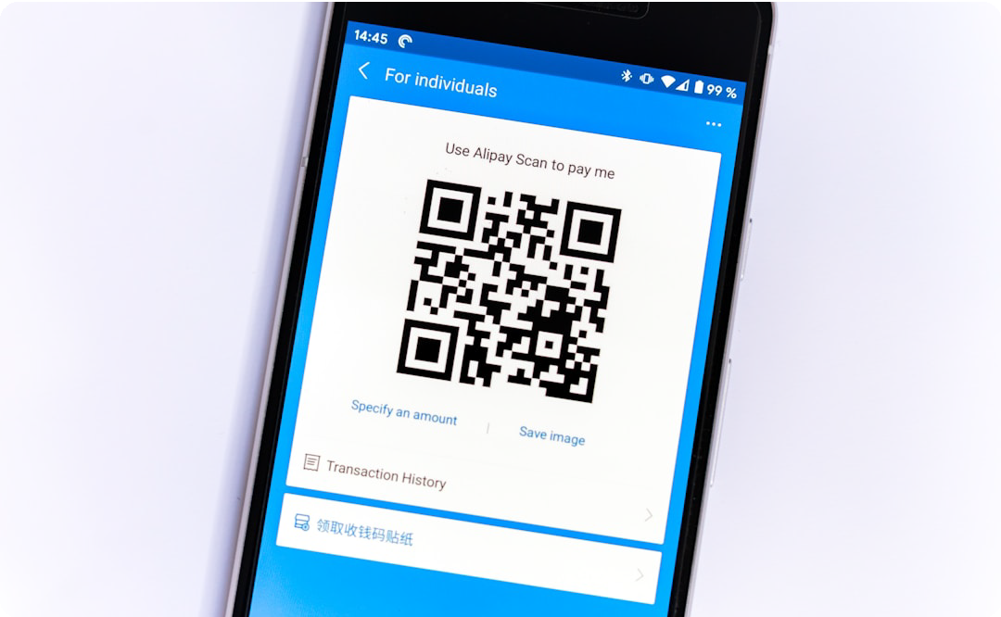








用户增长与全周期管理
用户增长四大执行策略
精细化获客
对比渠道ROI，将预算向高回报渠道倾斜，降低获客成本(CAC)。
案例：教育App社群裂变降本增效
ROI优化
关键点激活
寻找用户体验核心价值的"魔法数字"，引导用户快速完成关键行为。
案例：支付宝新人任务引导绑卡
Magic Number
激活案例
支付宝新人任务体系
新手引导与奖励机制结合，新用户次日留存提升35%。
科学化留存
利用RFM模型对用户分层，实施差异化推送与精细化运营策略。
案例：小红书精准内容推送
RFM分层
体系化裂变
裂变公式：裂变效果=种子用户数×裂变系数×转化率。
案例：小米生态链
增长闭环
裂变案例
Notes:
首行标题：字体思源宋体 CN Heavy、28号字、蓝色（R0\G0\B102）
一级标题：字体思源黑体 CN Medium、22号字、黑色
二级标题：字体思源黑体 CN Medium、18号字、灰色（R118\G113\B113）
正文内容：字体思源黑体 CN Normal、16-18号字、黑色
忌满屏都是文字，应适当概括、修饰点缀或配图
所有段落行间距为多倍行距1.5，大段文字（超过三整行）叙述时首行缩进2字符
按中文习惯控制收尾字符。标点不得在一行字的开头，公式、字符串不得跨行断开--按中文习惯控制收尾字符
两端对齐，参考模板，段前段后均为0
以上要求均以在模板内进行设置，切勿更改模板。
注意：所有展示内容须在参考线内（红框内）展示，不可出边界。

Slide 16








用户增长与全周期管理
用户关系维护
全生命周期管理策略
潜在用户阶段
策略：精准投放 + 免费试用，降低门槛获取新客。
新手用户阶段
策略：新手任务 + 引导体系，快速让用户体验核心价值。
权益可视化
会员等级权益体系
活跃用户阶段
策略：权益体系 (如88VIP)，提升转移成本与粘性。
满意度与忠诚度提升
流失用户阶段
策略：流失预警 + 召回红包，在黄金窗口期进行挽留。
NPS监测：定期收集反馈，24小时响应负面评价。
会员特权：构建成长体系，增强用户归属感。
Notes:
首行标题：字体思源宋体 CN Heavy、28号字、蓝色（R0\G0\B102）
一级标题：字体思源黑体 CN Medium、22号字、黑色
二级标题：字体思源黑体 CN Medium、18号字、灰色（R118\G113\B113）
正文内容：字体思源黑体 CN Normal、16-18号字、黑色
忌满屏都是文字，应适当概括、修饰点缀或配图
所有段落行间距为多倍行距1.5，大段文字（超过三整行）叙述时首行缩进2字符
按中文习惯控制收尾字符。标点不得在一行字的开头，公式、字符串不得跨行断开--按中文习惯控制收尾字符
两端对齐，参考模板，段前段后均为0
以上要求均以在模板内进行设置，切勿更改模板。
注意：所有展示内容须在参考线内（红框内）展示，不可出边界。

Slide 17
社区与数据驱动运营
互联网产品运营
04
Notes:
左上角标题文字:思源黑体 CN Regular、24号字、灰色（R127\G127\B127）
目录标题文字：思源宋体 CN Heavy、36-44号字、1.5倍行距、蓝色（R67\G113\B194）
二级目录可选择性添加，如不需要无需添加

Slide 18
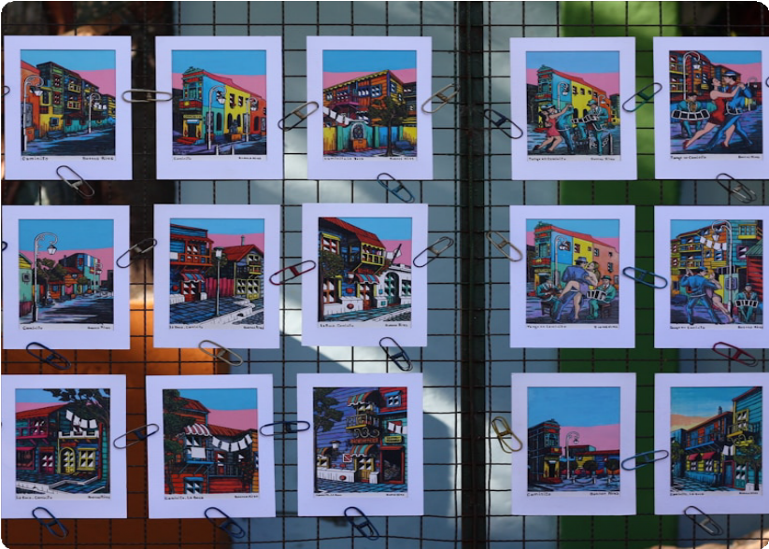




社区与数据驱动运营
社区运营核心要点
定位与生态构建
明确社区核心价值观，打造去中心化的社区文化。如豆瓣小组通过兴趣聚合形成独特的文化圈层，确立清晰的用户身份认同。
多元化内容生态
搭建UGC激励与PGC引导并存的内容体系。利用知乎致知计划激励优质创作，借鉴小红书模式孵化KOL，保障内容持续供给。
互动激励与健康维护
通过弹幕、话题挑战增强互动；建立AI+人工双重审核机制，引入众裁制度调解冲突，营造良性、健康的社区氛围。
多元共生社区
Notes:
首行标题：字体思源宋体 CN Heavy、28号字、蓝色（R0\G0\B102）
一级标题：字体思源黑体 CN Medium、22号字、黑色
二级标题：字体思源黑体 CN Medium、18号字、灰色（R118\G113\B113）
正文内容：字体思源黑体 CN Normal、16-18号字、黑色
忌满屏都是文字，应适当概括、修饰点缀或配图
所有段落行间距为多倍行距1.5，大段文字（超过三整行）叙述时首行缩进2字符
按中文习惯控制收尾字符。标点不得在一行字的开头，公式、字符串不得跨行断开--按中文习惯控制收尾字符
两端对齐，参考模板，段前段后均为0
以上要求均以在模板内进行设置，切勿更改模板。
注意：所有展示内容须在参考线内（红框内）展示，不可出边界。

Slide 19
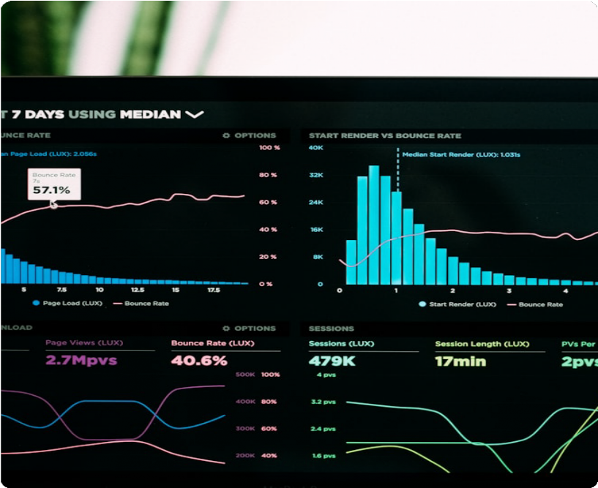







社区与数据驱动运营
运营核心指标与数据处理
四大核心指标分类
构建全面的数据监控体系，精准把控运营状态
用户数量
关注 DAU/MAU 变化趋势，监测用户规模增长与活跃度。
用户行为
分析停留时长、点击路径与转化漏斗，优化交互体验。
产品性能
监控页面加载速度与系统稳定性，保障基础服务质量。
渠道贡献
评估各来源占比与 ROI，优化投放策略与资源配置。
数据处理机制
多渠道收集
清洗冗余
确保准确
Notes:
首行标题：字体思源宋体 CN Heavy、28号字、蓝色（R0\G0\B102）
一级标题：字体思源黑体 CN Medium、22号字、黑色
二级标题：字体思源黑体 CN Medium、18号字、灰色（R118\G113\B113）
正文内容：字体思源黑体 CN Normal、16-18号字、黑色
忌满屏都是文字，应适当概括、修饰点缀或配图
所有段落行间距为多倍行距1.5，大段文字（超过三整行）叙述时首行缩进2字符
按中文习惯控制收尾字符。标点不得在一行字的开头，公式、字符串不得跨行断开--按中文习惯控制收尾字符
两端对齐，参考模板，段前段后均为0
以上要求均以在模板内进行设置，切勿更改模板。
注意：所有展示内容须在参考线内（红框内）展示，不可出边界。

Slide 20

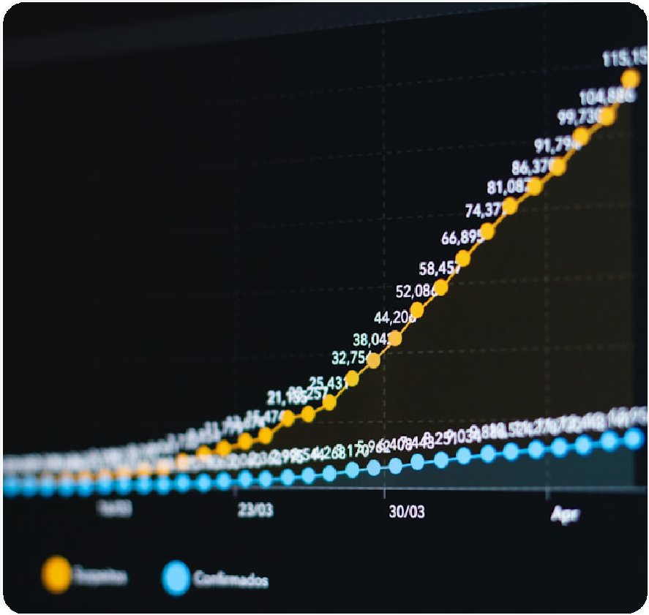






社区与数据驱动运营
数据驱动运营实操案例
Problem
Q2 复购率下滑警报
运营数据显示Q2复购率环比下降10%，用户活跃度出现明显断层，流失风险加剧。
Q2 复购率
10%
Action
数据归因与策略调整
通过漏斗分析定位流失节点，决策将“会员日”频次从月度调整为每周一次，强化用户召回。
Result
Q3 业绩V型反转
策略实施后，Q3复购率止跌回升，最终实现+5%的逆势增长，验证了高频活动的有效性。
Q3 复购率
5%
启示：数据指导决策，闭环验证效果是运营核心。
Notes:
首行标题：字体思源宋体 CN Heavy、28号字、蓝色（R0\G0\B102）
一级标题：字体思源黑体 CN Medium、22号字、黑色
二级标题：字体思源黑体 CN Medium、18号字、灰色（R118\G113\B113）
正文内容：字体思源黑体 CN Normal、16-18号字、黑色
忌满屏都是文字，应适当概括、修饰点缀或配图
所有段落行间距为多倍行距1.5，大段文字（超过三整行）叙述时首行缩进2字符
按中文习惯控制收尾字符。标点不得在一行字的开头，公式、字符串不得跨行断开--按中文习惯控制收尾字符
两端对齐，参考模板，段前段后均为0
以上要求均以在模板内进行设置，切勿更改模板。
注意：所有展示内容须在参考线内（红框内）展示，不可出边界。

Slide 21











课程思政：网络社区伦理规范
Network Community Ethics & Norms
核心价值观
保护个人隐私
警惕钓鱼链接
营造清朗网络空间共建文明生态
严格遵守数据保护原则，不随意泄露个人及他人敏感信息，筑牢网络隐私安全防线，杜绝信息裸奔。
提高网络安全意识，不点击不明来源链接，防范网络诈骗，切实保障个人财产与账号安全。
抵制网络乱象
理性参与讨论
坚决拒绝网络暴力与谣言传播，不参与恶意攻击，共同维护健康、积极的网络社区环境。
遵守法律法规与社区公约， 文明发言，理性表达观点，做负责任的网络公民。
网络安全 · 人人有责

Slide 22






核心回顾
课程寄语
希望同学们能将 AARRR / RFM 等理论模型灵活运用于实战，成为优秀的互联网运营人才。
互联网运营是以数据为驱动，以用户为中心，通过活动、内容、社区等手段实现产品价值最大化的过程。
T H A N K Y O U F O R W A T C H I N G

Slide 23





THANK YOU
感谢观看!
主讲人：马胜铭
时间：2026年

